Slide 1
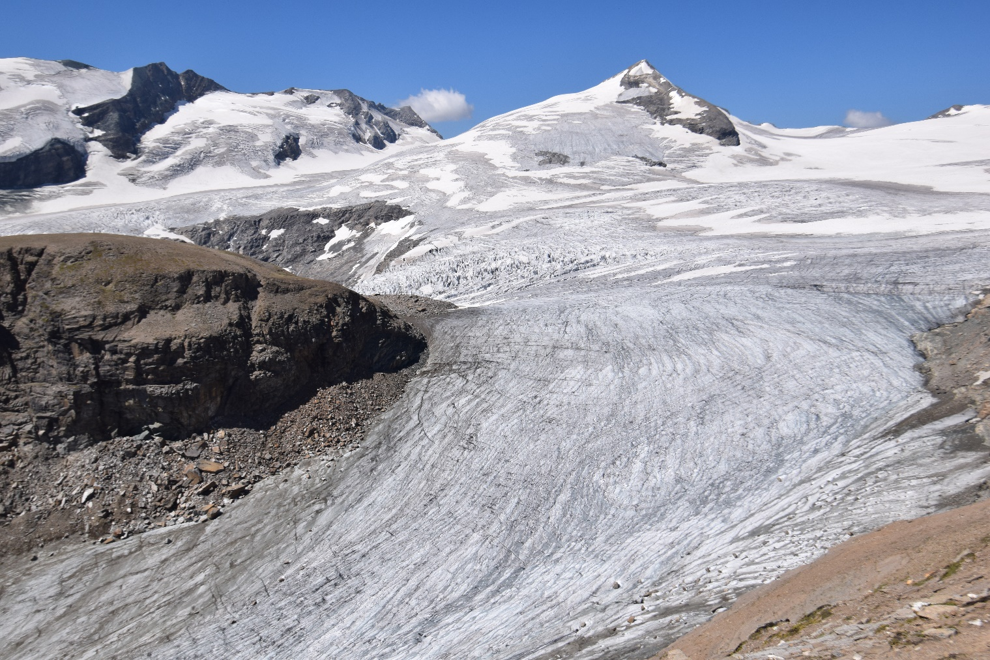
Gletscherwelt
Gletscher, Vegetation und Tierwelt

Slide 2
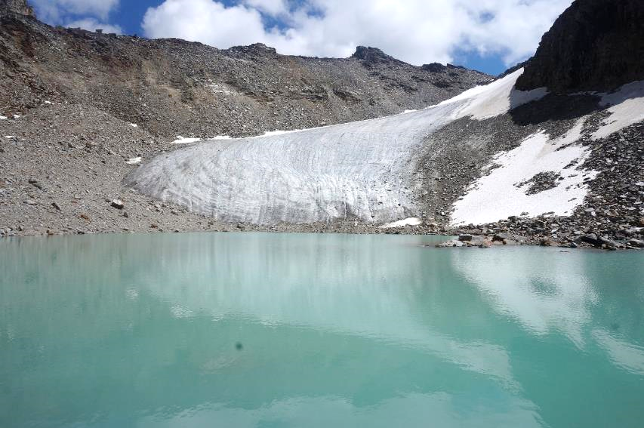
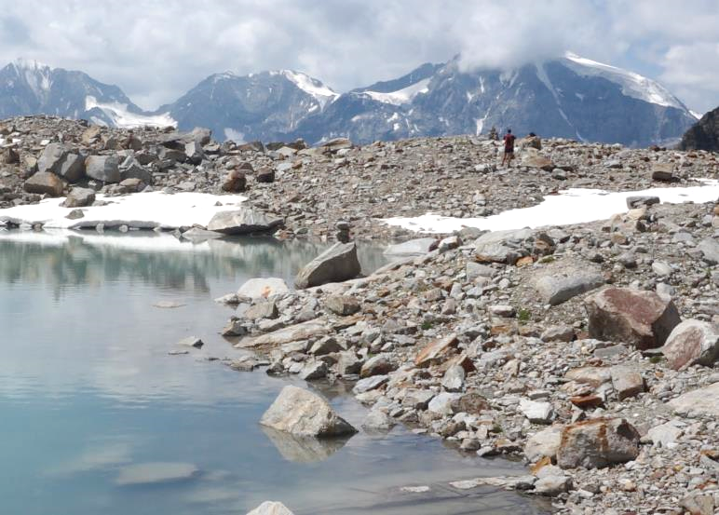
Gletscherzunge
Die Zunge war einmal länger und hinterließ eine Endmoräne, die heute den See staut.

Slide 3
Ufermoränen bzw. Seitenmoränen
Der Gletscher hat sich weit zurückgezogen.
Riesige Ufermoränen wurden vom ehemaligen Gletscher abgelagert.
Beachte die Personen in der Mitte des Bildes als Größenvergleich!
Notes:
Seitenmoränen können eine Höhe von 150 bis 200 m erreichen.

Slide 4
Kleiner Gletschertopf
Schmelzwasserbäche stürzen durch Eisspalten auf den Gletscher.
Das Wasser prallt mit großer Energie auf den Felsen.
Das Wasser staute sich unter dem Eis.
Der Topf wird durch die hohe Wassergeschwindigkeit (bis 200 km/h) und Steinchen ausgefräst.
ca. 20 cm Durchmesser

Slide 5
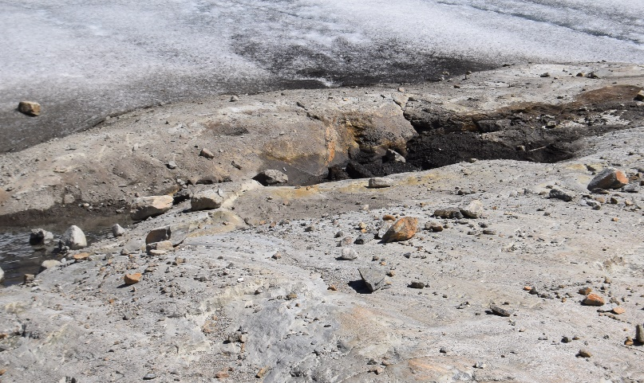
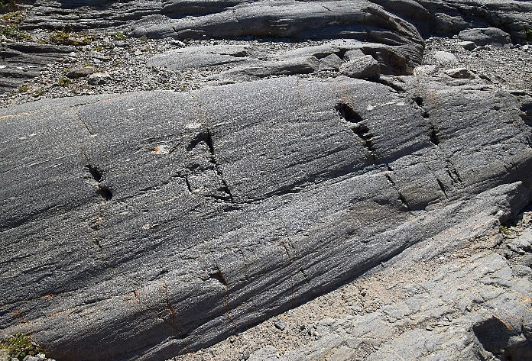
Gletscherschliff
Der Gletscher gleitet über den Felsuntergrund und schleift durch das Gewicht diesen ab.
Mitgeführtes Schuttmaterial kratzt auf dem Felsen und erzeugt Schrammen und Rillen.
Der Gletscher führt Steine mit.
Die Schrammen werden Kritzung genannt.

Slide 6
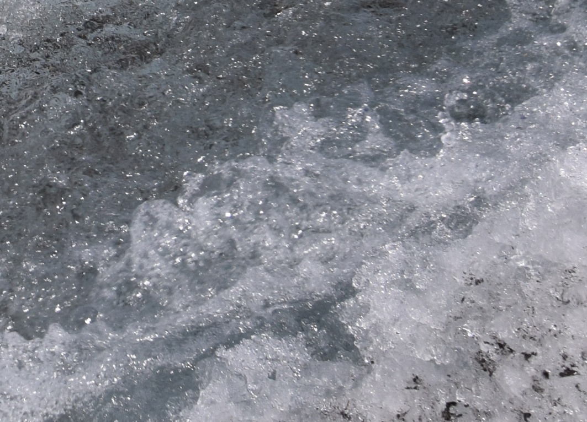
Gletscherbach
Ein Bach gräbt sich im Gletscher ein.

Slide 7
Gletschermilch
Gletschermilch bezeichnet das grau oder weiß getrübte Abflusswasser eines Gletschers.
Die Trübung entsteht durch den Transport fein zerriebenen Gesteins im Wasser

Slide 8
Gletschermilch - See
Trifft Sonnenlicht auf einem See mit Gletschermilch, werden die blaugrünen Anteile reflektiert.
Der See erscheint türkis.

Slide 9
Gletschertor
Das Gletschertor kann einstürzen, es sollte daher nicht betreten werden.
Der Gletscher ist teilweise mit Moränenschutt bedeckt.

Slide 10
Gletscherspalten
Der Gletscherfläche ist nach außen gewölbt.
Durch die Dehnung entstehen Spalten.

Slide 11
Schichtung des Gletschers
Akkumulationsgebiet (=Nährgebiet)
Schneeschichten werden alljährlich aufgebaut und bilden später Gletschereis.
Die Schichtung ist in der Spalte sehr gut sichtbar.
Glescherspalte

Slide 12
Schichtung des Gletschers am Ortler
Gletscheruntersuchung 2010
Maximale Eisdicke: 75 m
Übergang von Firn zu Eis: in 24 m
Auf dem Gletscher sind Personen zu sehen.

Slide 13
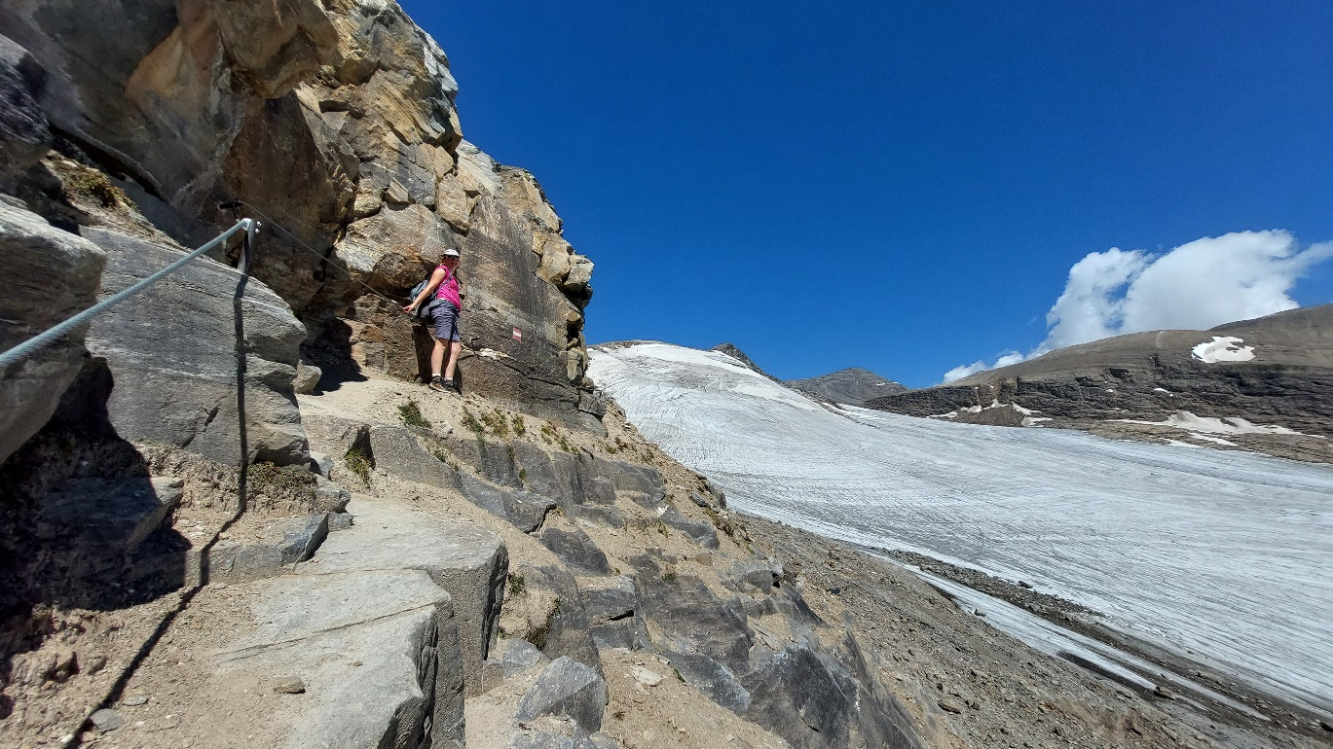
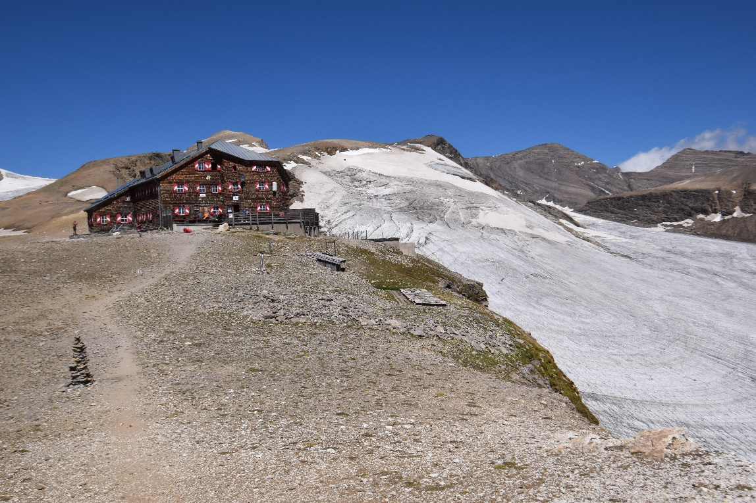
Beispiel Oberwalder-Hütte 2930 m
Neuer Zustieg über dem gesicherten Steig.
Der Gletscher ist soweit zurückgegangen, dass der alte Weg über den Gletscher nicht mehr möglich ist.

Slide 14
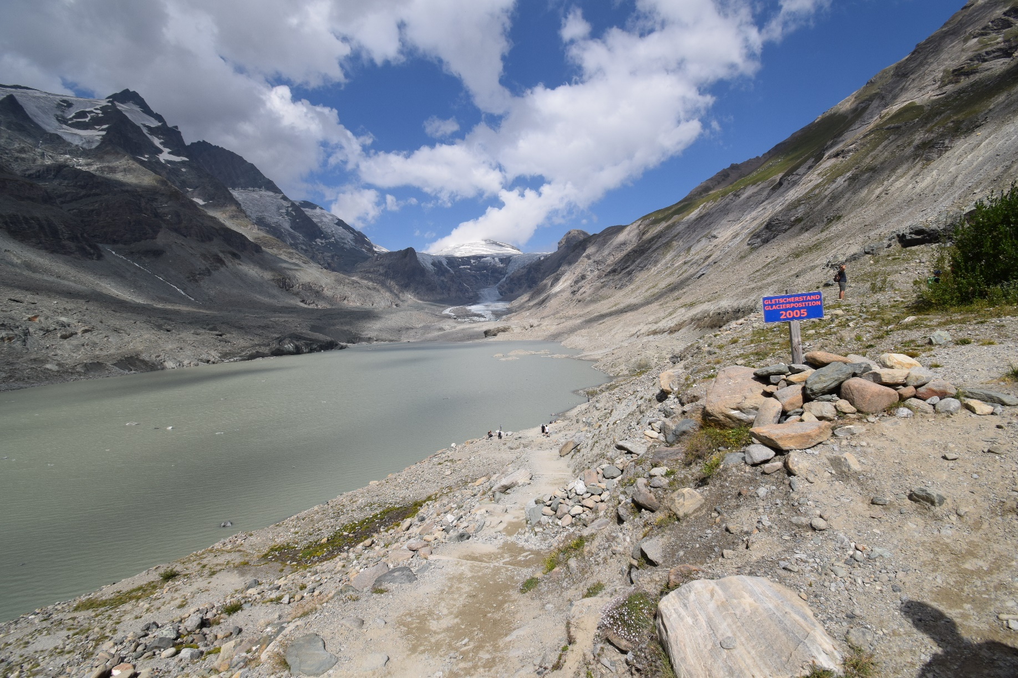
Rückgang des Gletschers, Beispiel Pasterze

Slide 15
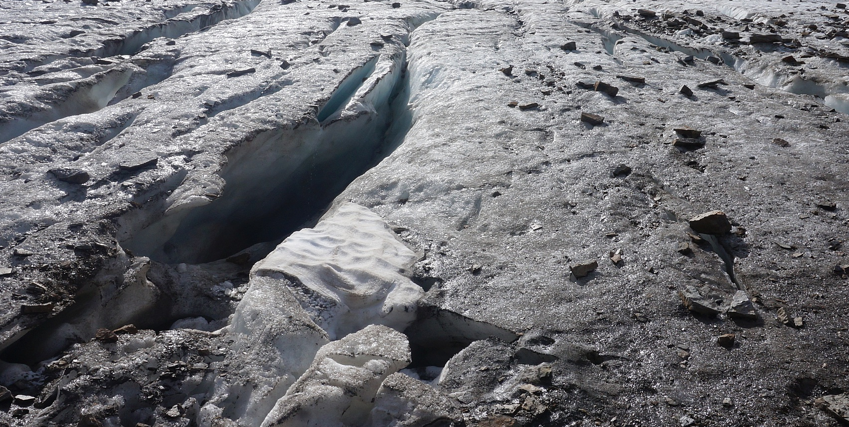
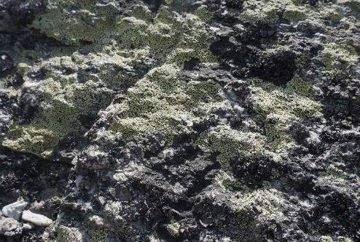
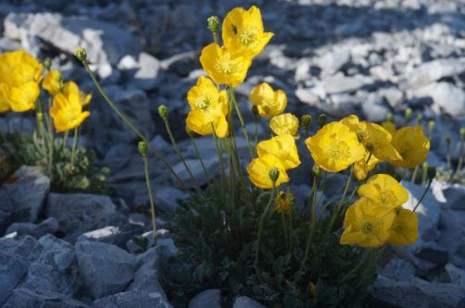
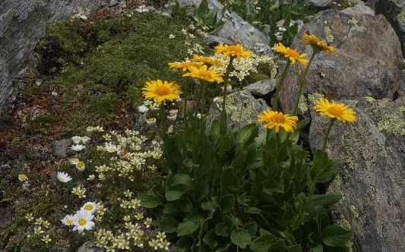
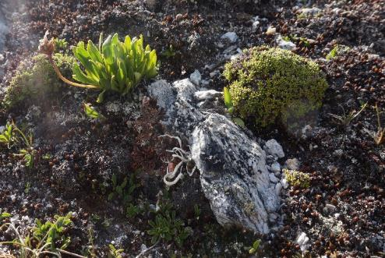
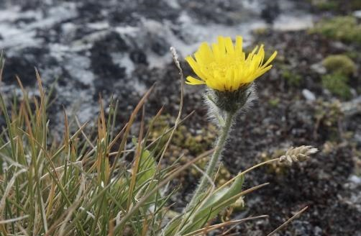
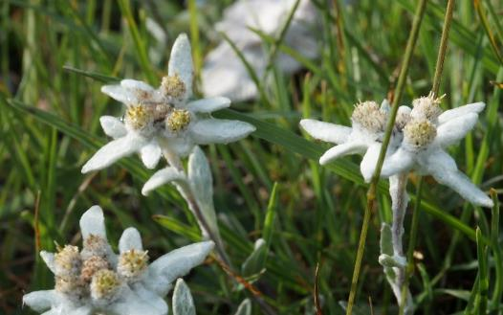
Vegetation in der Gletscherregion

Slide 16
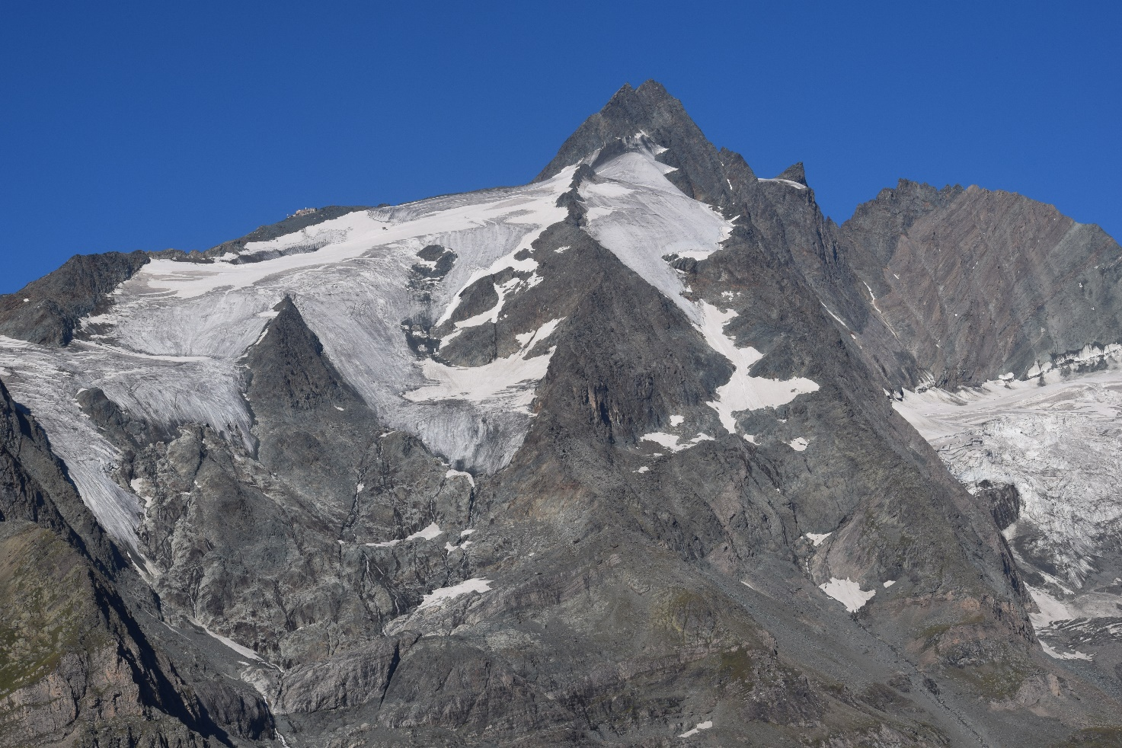
Der Gletscher wandert
Akkumulationsgebiet: Hier wächst der Gletscher
Ablationsgebiet: Schnee und Eis schmelzen

Slide 17
Gletscher in den Alpen - Statistik
1870:
Volumen der Alpengletscher: ca. 200 km³
Fläche: 4400 km²
1970-er-Jahre:
Volumen der Alpengletscher: ca. 140 km³
Seit den 1970er-Jahren:
Das Volumen der Gletscher hat sich um ein weiteres Drittel verringert.

Slide 19
Wichtige Begriffe
Gletschertor
Ufer- bzw. Seitenmoräne
Gletscherspalten
Gletscherzunge
Ablationsgebiet
Akkumulationsgebiet

Slide 20
Der Gletscher wandert
Akkumulationsgebiet: Hier wächst der Gletscher
Ablationsgebiet: Schnee und Eis schmelzen

Slide 21
Gletscher in den Alpen - Statistik
1870:
Volumen der Alpengletscher: ca. 200 km³
Fläche: 4400 km²
1970-er-Jahre:
Volumen der Alpengletscher: ca. 140 km³
Seit den 1970er-Jahren:
Das Volumen der Gletscher hat sich um ein weiteres Drittel verringert.

Slide 23
Wichtige Begriffe
Gletschertor
Ufer- bzw. Seitenmoräne
Gletscherspalten
Gletscherzunge
Ablationsgebiet
Akkumulationsgebiet

Slide 24
Gletscher speichern 70% des Süßwassers!

